Slide 1
Удалённое обучение предмету: организация и контроль успешности
(на примере биологии)
Скворцов Павел Михайлович
кандидат педагогических наук, доцент,
заместитель декана Педагогического факультета ПСТГУ по научной работе,
Почётный работник общего образования РФ

Slide 2
Я очень благодарен учителям, тем, кто принял этот вызов. Они все включились и приложили все усилия, чтобы не потерять своих учеников. Это дорогого стоит.
С.С. Кравцов (интервью изданию «Коммерсант» 27.04.2020)
https://www.kommersant.ru/doc/4332487

Slide 3
Месяц в дистанте.
Можно делать первые выводы
Неожиданный переход на дистанционное обучение оказался мощнейшим ударом по сторонникам онлайн-обучения.
Нам говорили: Дистант — это легко: взял да и перешёл
На деле:
1) Подготовка онлайн-занятия требует колоссального времени по отбору, анализу и редакции даже «готового» материала; тестовая проверка знаний по многим предметам малоэффективна, значит, нужно читать сканированные письменные работы с экрана, создавать оценочные критерии
2) Классы созданы для работы в кабинете, численность детей не предполагает занятий онлайн хотя бы потому, что количество учащихся не позволяет услышать каждого хотя бы по одному разу за занятие
3) Отсутствие нормального визуального контакта между учителем и учащимися, между самими учащимися во время решения сложного задания, как следствие, невозможность деликатно помочь при затруднениях

Slide 4
Месяц «на удалёнке».
Можно делать первые выводы
Нам говорили: Удалённое обучение открывает множество возможностей, которыми вы просто обязаны пользоваться, если вы «современный учитель»
На деле:
1) Конкретный ресурс обладает ограниченными возможностями по обучению и не контролирует работу учащегося в определённый момент времени занятия, учитель не понимает, чем «прямо сейчас» занят ребёнок
2) Возможности, предоставляемые большинством ресурсов, направлены на интерес и любопытство, никак не тренируют волевые усилия по обучению «через не хочу» (основу любого успешного обучения)
3) Многообразие возможностей разных ресурсов не позволяет за короткое время оценить их педагогическую целесообразность и использовать эффективно в обучении

Slide 5
Месяц в on-line.
Можно делать первые выводы
Нам говорили: Онлайн освобождает время для развития педагога и повышения его квалификации
На деле:
1) Чтобы освободить время для иной творческой работы, обучение онлайн должно готовиться планомерно, вдумчиво, кропотливо и с ясным пониманием конечного результата. Сейчас это стресс от борьбы с техникой, попыток сделать онлайн-занятие не менее эффективным, чем в классе, интенсивные поиски лучших форм работы. Они забирают столько сил и энергии, сколько никакой урок никогда не сможет забрать.
2) Экономия времени и сил, затрачиваемых на поездку до школы и обратно, но лишение возможности настроиться с домашних дел на школьные и наоборот
3) Для методической и творческой работы нужно свободное время и спокойная голова, онлайн-образование не предоставляет такой возможности

Slide 6
Месяц удалённого обучения.
Можно делать первые выводы
Нам говорили: Удалённое обучение более эффективно, чем традиционное обучение
На деле:
1) В условиях удалённого обучения ценность живого человеческого общения только многократно возрастает: детям недостает общения, общения на переменах, во время уроков, они реально скучают «в четырёх стенах» и общение по Skype не очень помогает преодолеть дефицит нормального общения
2) Исследователи, работающие в лабораториях, разбросанных по всему миру, постоянно говорят о том, что онлайн можно эффективно обсуждать текущие технические вопросы, но настоящие прорывы будут тогда, когда все собрались в одной лаборатории и общаются непосредственно
3) Нейрофизиологи: мозг человека развивается более активно, если идет человеческое общение, и менее – если происходит просмотр информации с экрана; развитие практических умений и навыков при удалённом обучении осуществляется медленнее и через большее число повторов

Slide 7
Месяц работы в новых условиях.
Можно делать первые выводы
Нам говорят: Учителя просто консервативны и не хотят перестраиваться
На деле:
Наша профессия консервативна и стоит на принципе «не навреди!», но учителя открыты всему новому, в противном случае они просто не могли бы работать учителями современных детей.
Та скорость, с которой большинство из учителей перешли на онлайн-формат работы, подтверждает, что они готовы перестроиться.
Но учителя не готовы в результате перехода на удалённое обучение потерять больше, чем приобрести.
Поэтому проанализируем некоторые из имеющихся ресурсов и возможности их эффективного использования

Slide 8
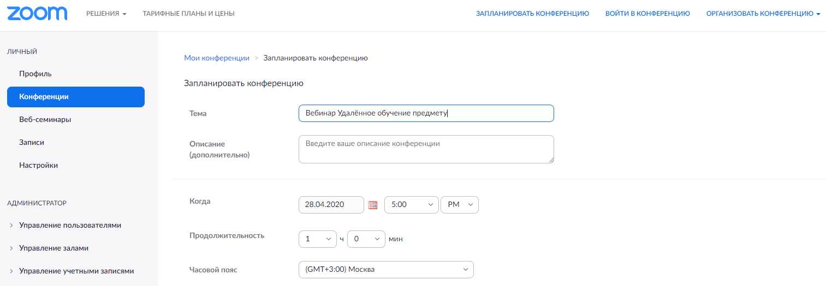
Ресурсы, о которых говорят «все». Zoom
Ресурс Zoom позволяет запланировать бесплатное занятие длительностью не более 40 мин., что идеально подходит для школьников

Slide 9
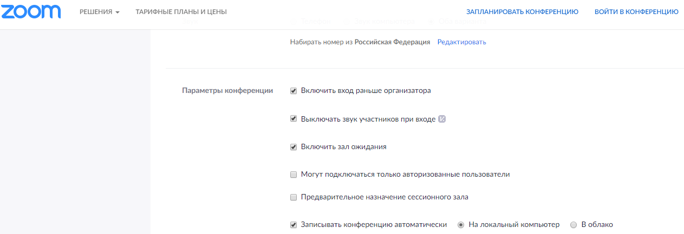
«Подводные камни» Zoom

Slide 10
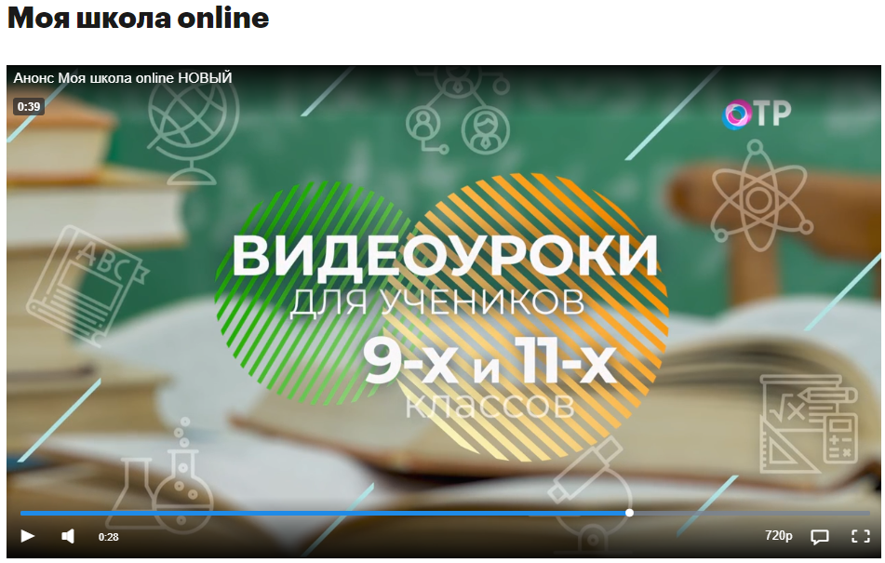
Ресурсы, о которых говорят «все». ОТР «Моя школа он-лайн» https://otr-online.ru/programmy/moya-shkola-online/
«Моя школа online» - образовательный проект Министерства просвещения и Общественного телевидения России в помощь школьникам, которым предстоит сдавать экзамены в этом году. Лучшие педагоги России, используя самые передовые знания и методы преподавания, проведут уроки в эфире канала ОТР.
«+» знакомство с методиками работы передовых учителей России
«-» узкая аудитория (либо 9, либо 11)
«-» только подготовка к экзамену
«-» отсутствие обратной связи с учащимися
«-» узкий охват предметов

Slide 11
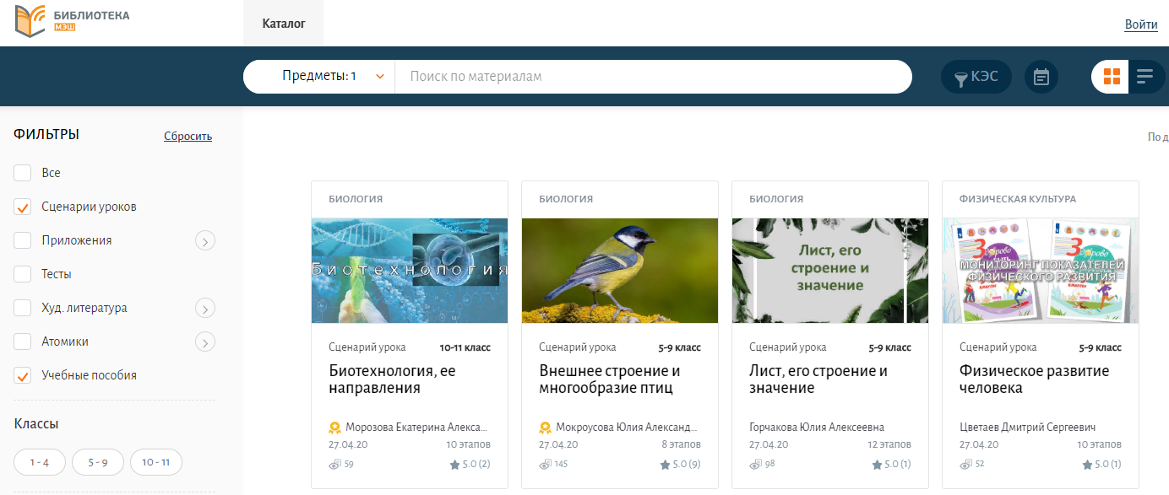
Московская электронная школа. Библиотека МЭШ https://uchebnik.mos.ru/catalogue?types=lesson_templates,composed_documents&subject_ids=57

Slide 12
Московская электронная школа. Библиотека МЭШ https://uchebnik.mos.ru/catalogue?types=lesson_templates,composed_documents&subject_ids=57
«+» есть доступ к учебникам из ФПУ в формате pdf с возможностью копирования отдельных фрагментов
«+» возможность подобрать короткие (до 10 минут) и информационно ёмкие сюжеты по большей части тем, изучаемых в определённом классе по данному предмету
«+» подсказки по конструированию занятий с использованием гаджетов и при удалённом обучении
«+» возможность вносить исправления в ролики путём наложения своих комментариев по сюжету и вопросов учащихся
«-» сложная и малопонятная логистика размещения материалов по предмету
«-» слабые тесты и отсутствие возможности вносить в них исправления в соответствии со спецификой подготовленности класса по теме

Slide 13
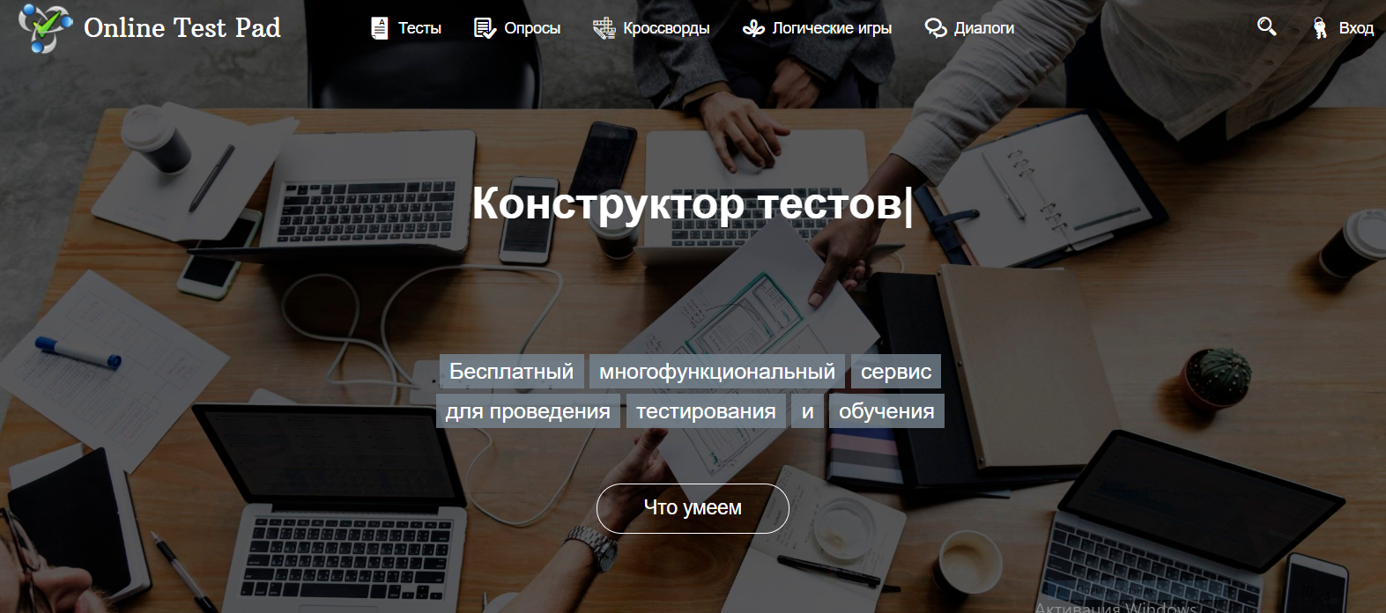
Тестовые системы на on-line ресурсах
Многочисленные конструкторы позволяют самостоятельно собирать тестовые задания и другие контрольно-измерительные материалы

Slide 14
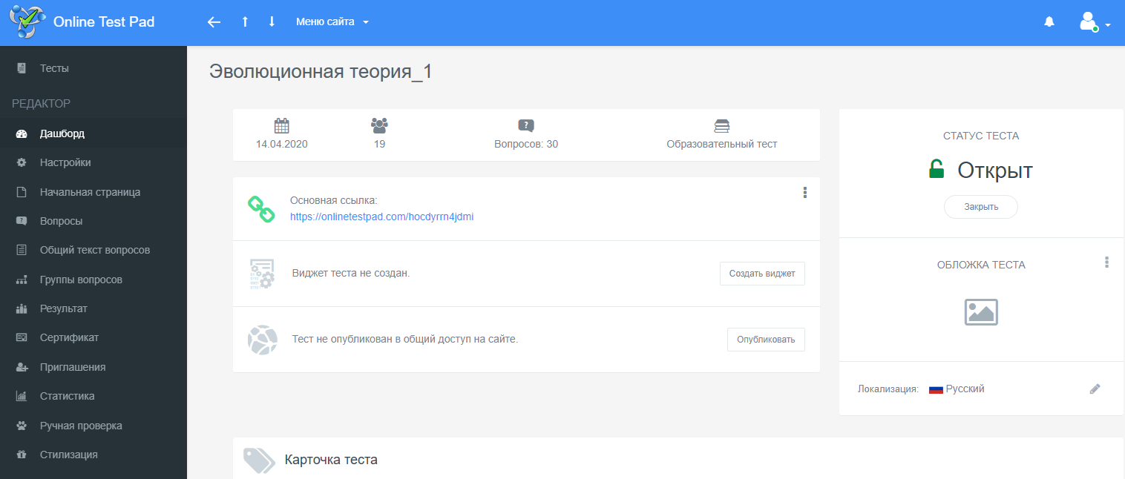
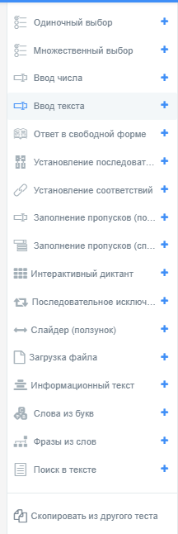
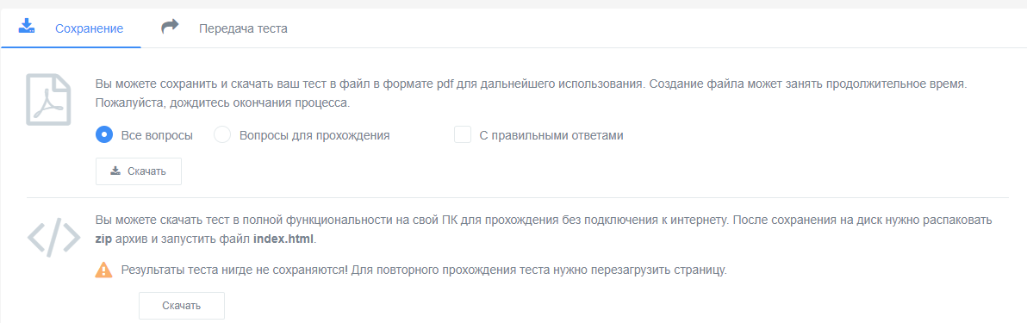

Slide 15
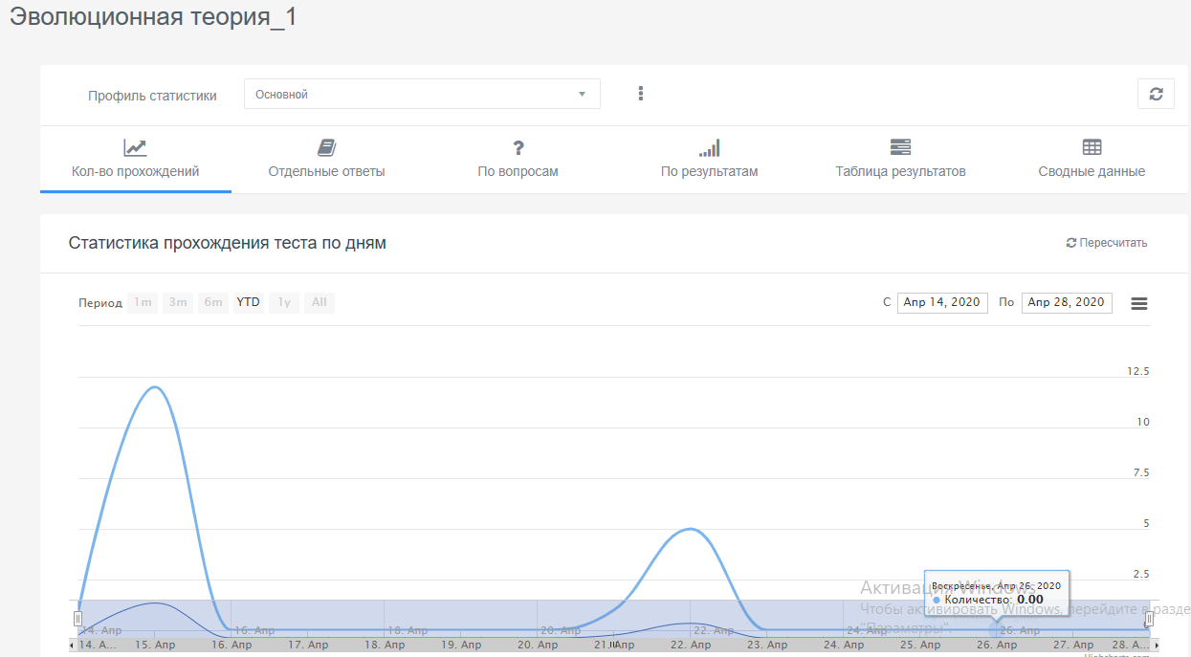

Slide 16
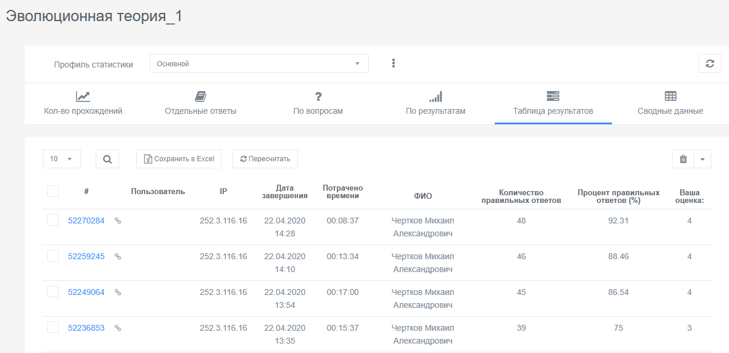

Slide 17
Особенности удалённого обучения
(как бы выводы)
Формат «20 минут на всё» необычен, но очень подходит к «клиповому» мышлению современных учащихся, нужно только научиться постоянно «подгружать» информацию небольшими порциями
Домашнее задание не может быть «обильным» («прочитать параграф / параграфы» – показатель непрофессионального подхода), оно должно стать «ёмким»: найти ответ на вопрос и подтвердить его ссылкой на текст параграфа/видеофрагмент/рисунок
Проверочные/контрольные материалы предполагают многократные попытки (не менее трёх), из которых засчитывается лучший, а в статистику попадают все, чтобы учителю увидеть динамику успеха
Инструменты удалённого обучения многочисленны и не нужно пытаться использовать их все. Желательно выбрать подходящие для себя. В этом случае успех будет обеспечен.

Slide 18
Особенности удалённого обучения
(ещё один вывод)
Учитель, реализующий удалённое обучение, становится «одиноким».
Очень важна поддержка коллег.
Возрастает роль предметных и профессиональных сообществ: общение с коллегами по предмету и с коллегами вообще, обмен результатами практик – то, что необходимо сейчас учителю.
Работа
- методических объединений,
- ассоциаций учителей-предметников,
- методистов городских методических центров
должна быть направлена на учителя, должна быть заметной для него,
она сейчас, в данный момент времени, не может быть рутинной, привычной и тем более «контрольно-проверочной».

Slide 19
С.Л. Соловейчик
Вы блестящий учитель,
у вас прекрасные ученики

